Slide 1
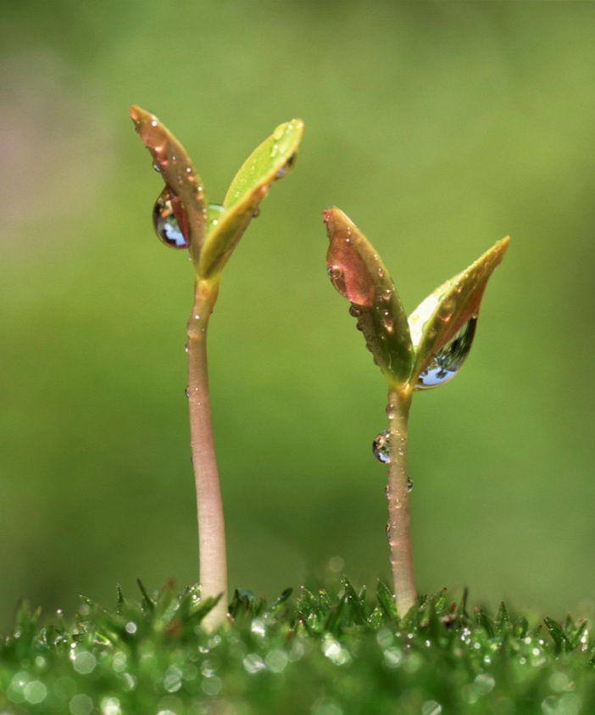
Innehåll
Kunskapen om livet
Tro & Vetande
2. Strukturen på livet
Klassificering & Fossil
3. Omgivningen för livet
Universum & Jorden
4. Konstruktionen av livet
Celler & Information
5. Meningen med livet
Bibeln & Kristus

Slide 2
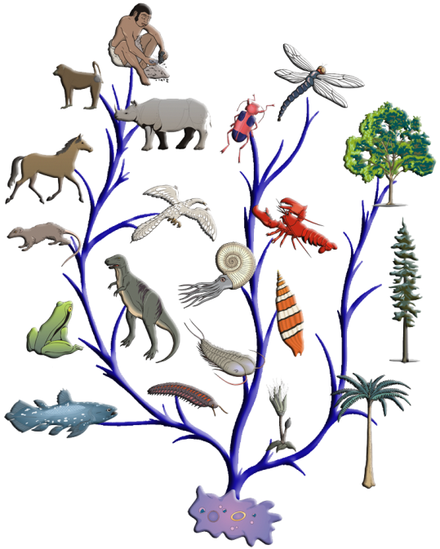
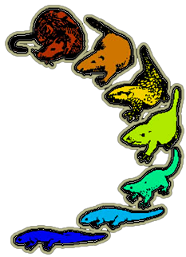
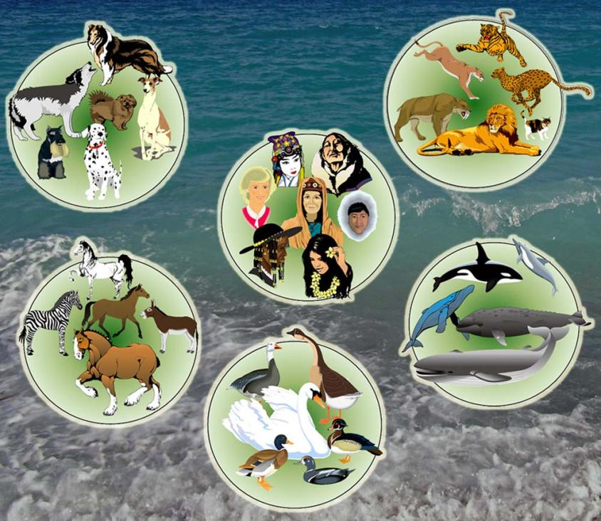
Livets struktur
Så borde det se ut
Så ser
det ut
Notes:
Variation inom gruppen
Vattentäta skott mellan grupperna

Slide 3
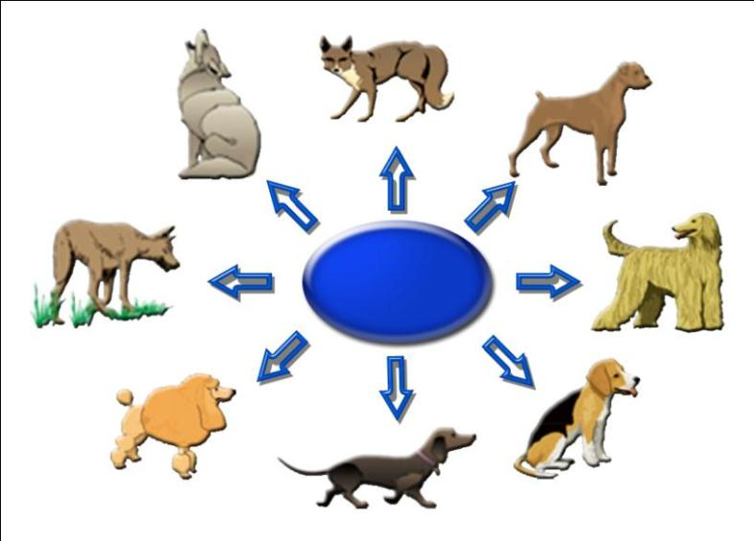
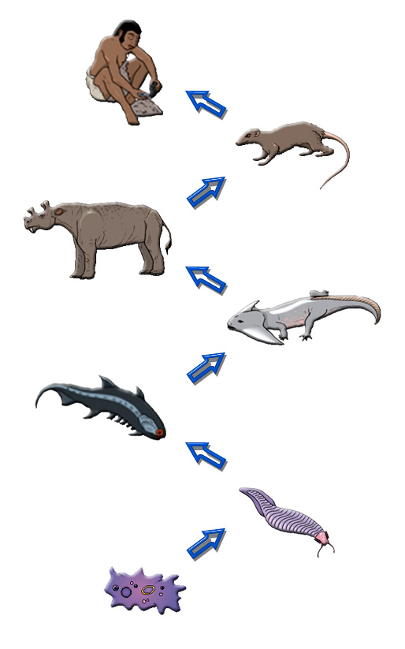
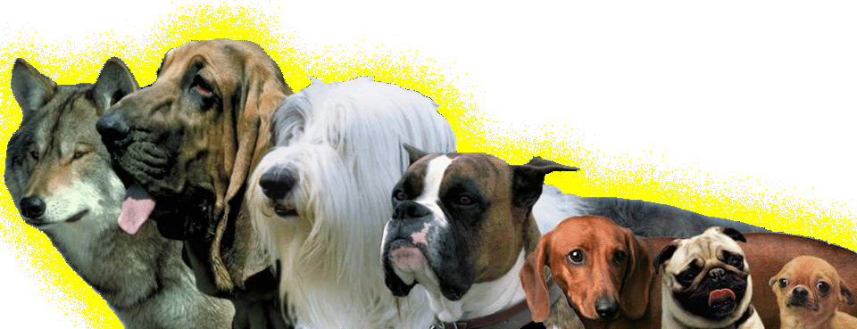
Skilj noga mellan…
Gemensamt
ursprung
Biologisk variation
Mikroevolution
Makroevolution
Urhund
Förprogrammerade
genetiska moduler
Spekulativ extrapolation
Notes:
Gud skapade "inom sina slag"
ÖK:
Hunddjur är (från 12.00 och medurs): Räv, Boxer, Afghan, Beagle, Tax, Pudel, Dingo, Varg

Slide 4
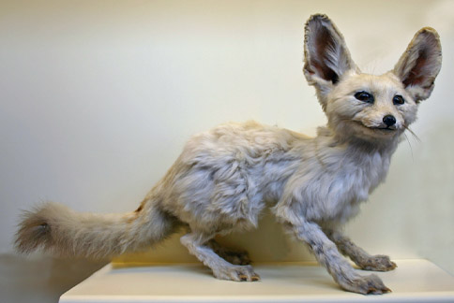
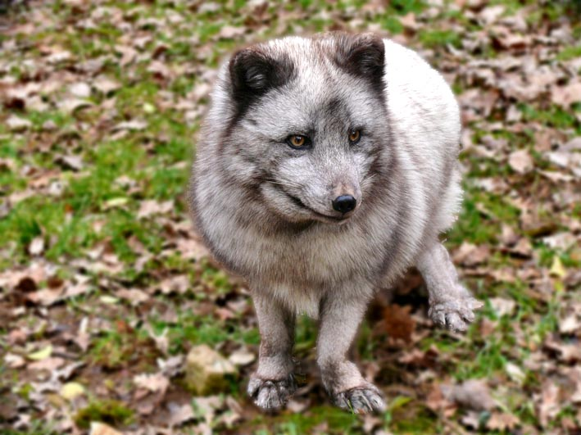
Variation
Polarräv
Ökenräv
Flickr: dynamosquito
Notes:
Tjock/Tunn Päls
Stora/Små Öron

Slide 5
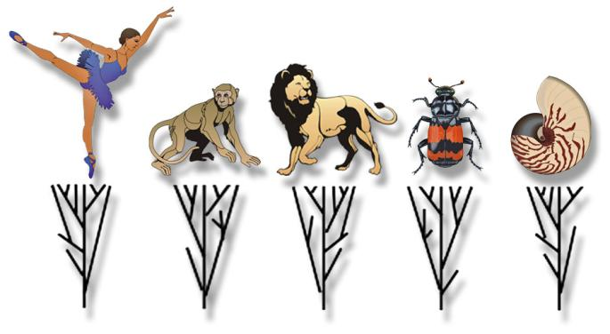
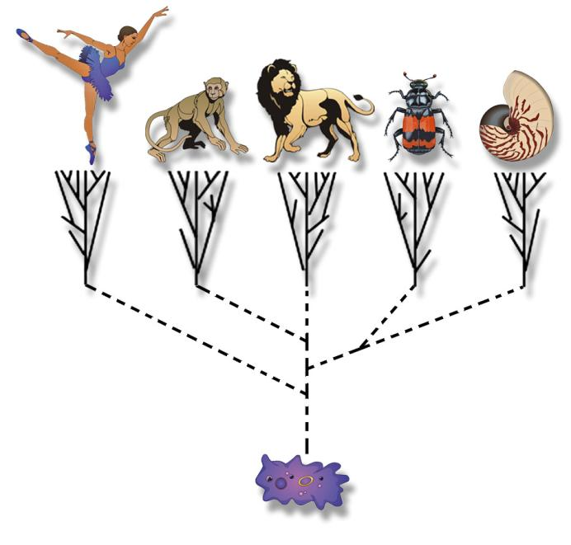
Skapade slag
Skapelsetro
Evolutionstro
Skapade grundtyper
Fakta
och
Filosofi
Gemensamt ursprung

Slide 6
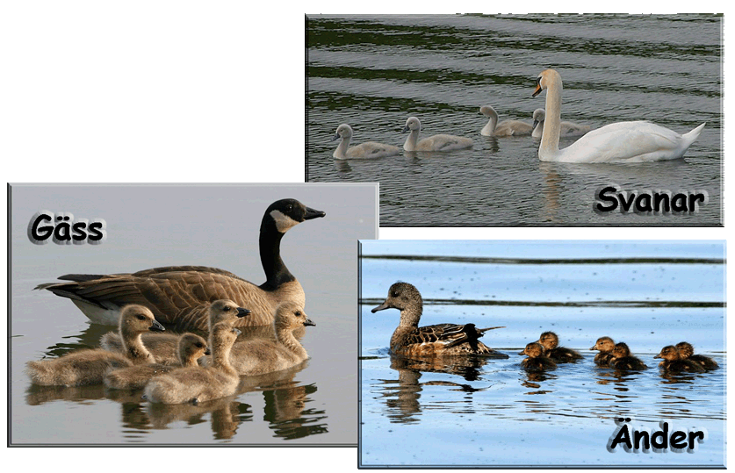
Inget magiskt med artbegreppet
Samma
skapade
slag

Slide 7
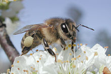
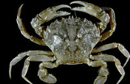
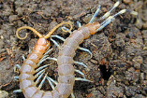
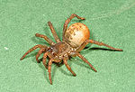
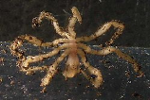
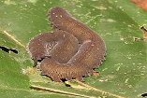
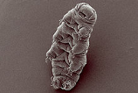
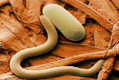
Olika "evolutionsträd"…
Evolutionsträd baserat på molekylär data
Sexfotingar
(Hexapoda)
Kräftdjur
(Crustacea)
Mångfotingar
(Myriapoda)
Evolutionsträd baserat på morfologisk data
Palpkäkar
(Chelicerata)
Havsspindlar
(Pycnogonida)
Klomaskar
(Onychophora)
Björndjur
(Tardigrada)
Rundmaskar
(Nematoda)

Slide 8
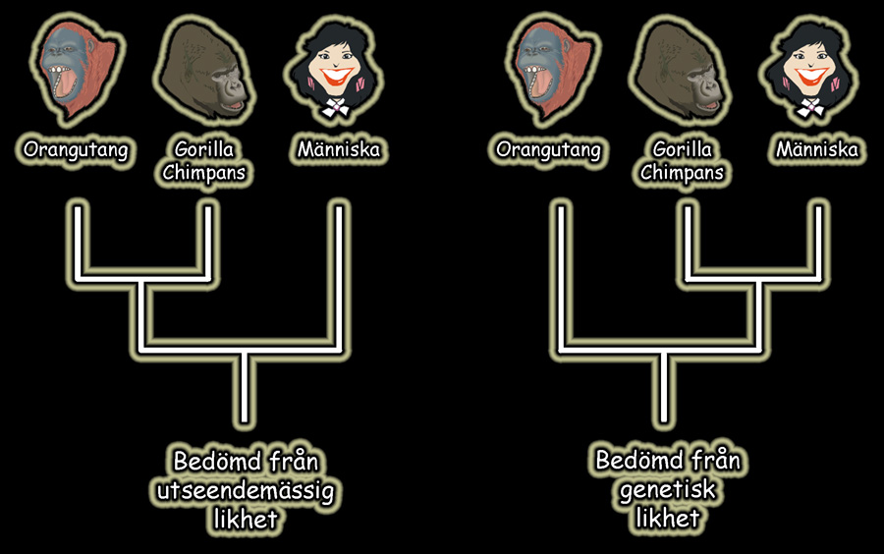
Människans närmaste släkting
Människan är också närmast släkt med:
  Babian (myoglobin)
  Björn (fostrets utseende)
  Råtta (calcitonin)
  Rocka (reflaxin)
  Orm (kolesterol)
  Böna (anti-gen A)
Notes:
Nylig (2011) studie i Nature visar att vissa delar av Orangutangens arvsmassa liknar människan mer än schimpansens.

Slide 9
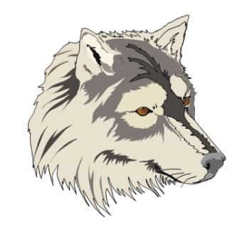

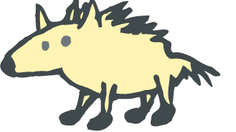
"Självklart finns inga mellanformer idag"
×
Y
Hunddjur
Kattdjur
?
Hundkatt
(40 miljoner år gammal)

Slide 10
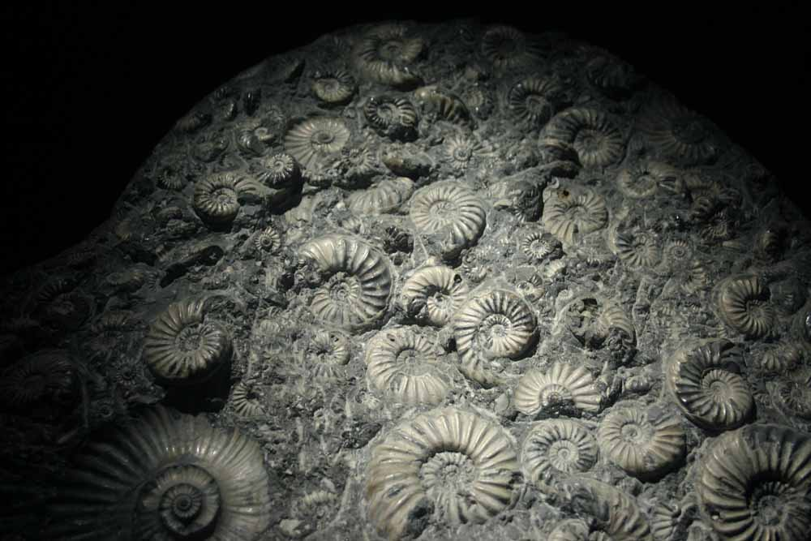
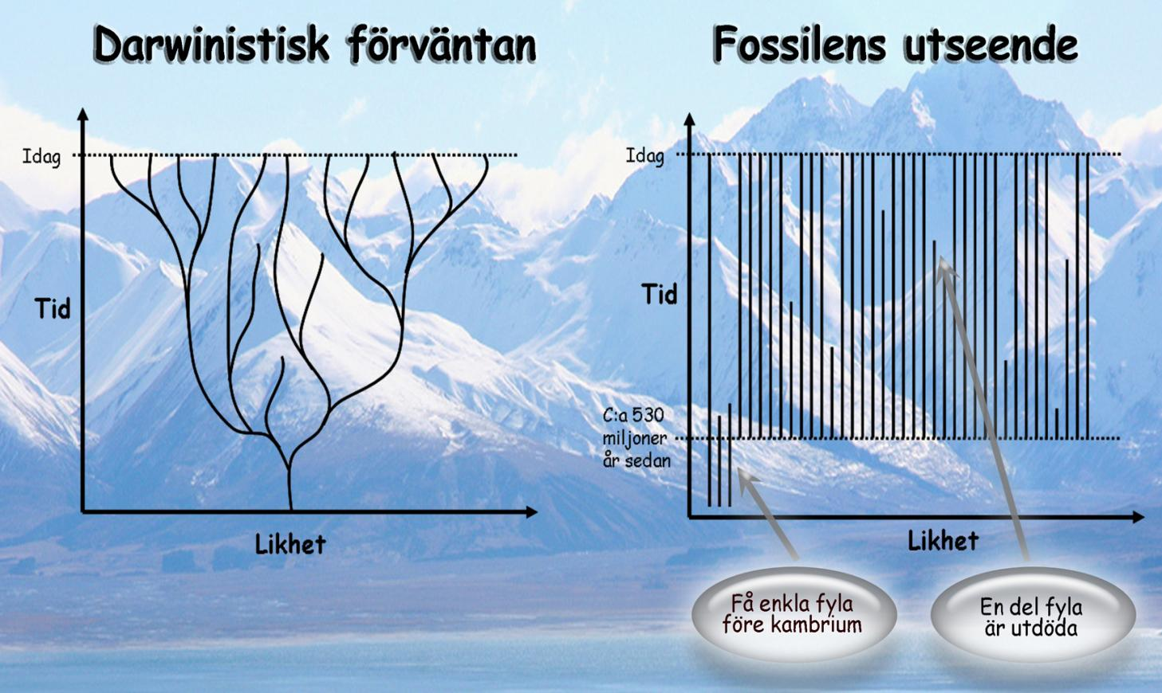
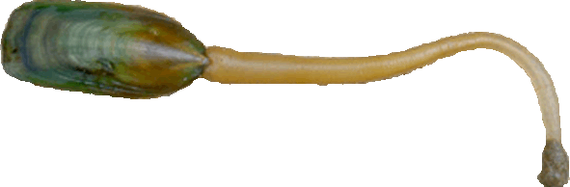
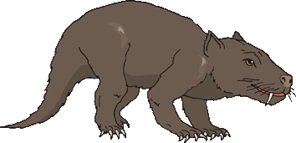
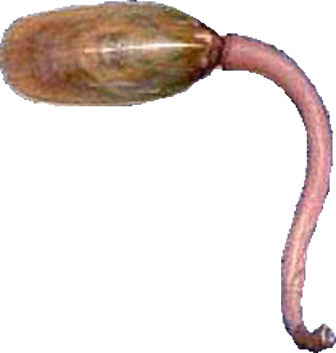
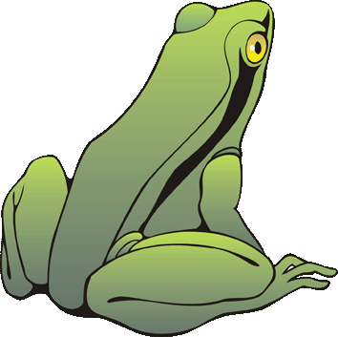
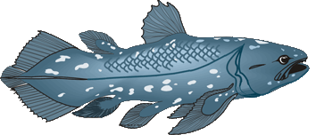
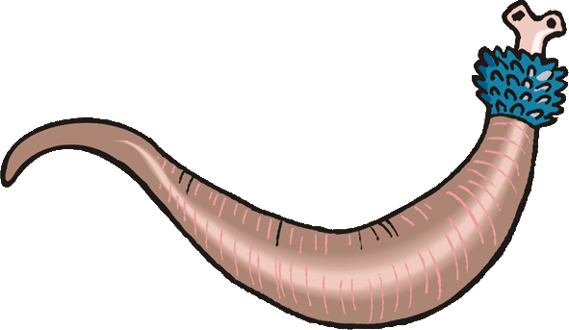
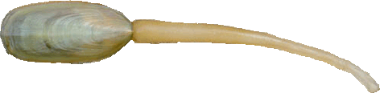
Inga fossila sekvenser heller…
Fossilen uppvisar
Plötsligt uppdykande - Inte utveckling
Variation runt tema - Inte riktade förändringar
Katastrofiskt utdöende - Inte gradvis försämring
Notes:
En stam (phyla) är en "kroppsplan" eller grundläggande arkitektur för djuren.
Exempel:
Leddjur (Insekter, Spindlar, Kräftdjur…)
Tagghudingar (Sjöstjärnor, Sjöborrar…)
Blötdjur (Snäckor, Musslor, Bläckfiskar…)
Nässeldjur (Maneter, Koraller…)
Ryggsträngsdjur (Ryggradsdjur)
Före kambrium finns bakterier, alger, eukarioter.
Brachiopoder (armfotingar): Lingula lever idag. Mycket lika fossila Lingulella som finns ända ner i kambrium.
ÖK:
Minst 19 och eventuellt så många som 35 fyla uppstod här (av totalt 40 fyla).
Beroende på indelning av fyla och subfyla uppstår 47,5% - 85,7% under kambriska explosionen.
3 fyla finns i prekambrium. 6 fyla kommer efter kambriska explosionen. 12 fyla finns inte representerade som fossil.
(De flesta är överens om att de fyla som tillkommer efter k.explosionen fanns även då, men är inte bevarade.)
Darwin såg att fossilen inte stöder hans lära, men trodde att det var en tidsfråga tills luckorna skulle överbryggas.
Men ju mer vi hittar desto tydligare blir det att fossil förekommer i grupper utan länkar emellan.

Slide 11
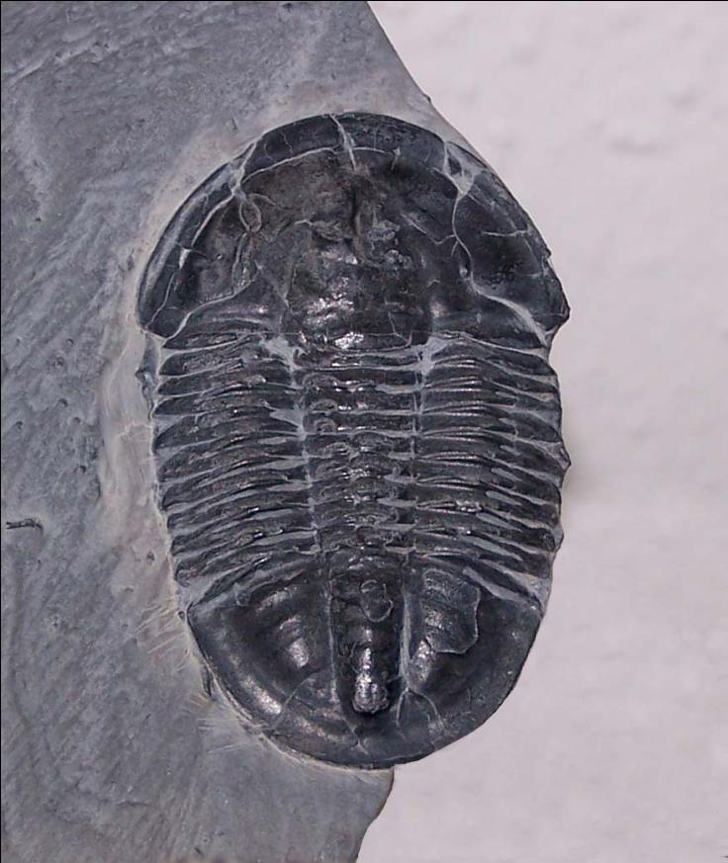
Inga halvfabrikat
Trilobit
Skal
Segmenterad kropp
Komplexa muskler
Andning
Nervsystem
Sammansatta ögon
Hjärta
Blodcirkulation
Notes:
ÖK:
Andra exempel då strukturer dyker upp snabbt i det fossila materialet:
1. Bipedalism (som kräver många anpassningar hos individen i.f.t. fyrbenthet)
2. Hos insekter: Vingar (både infällbara och icke-), komplexa ögon och metamorfos
3. Första cellen
4. Sexuell fortplantning

Slide 12
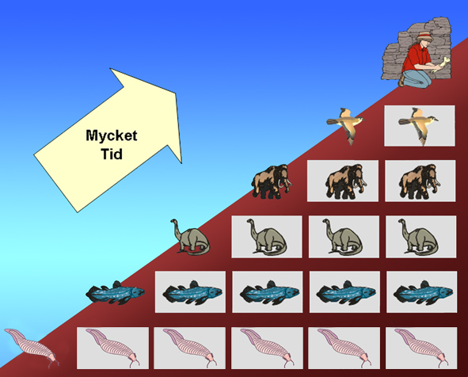
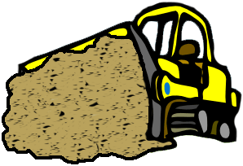
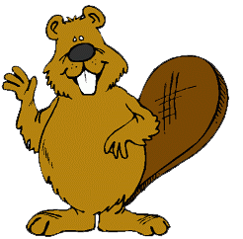
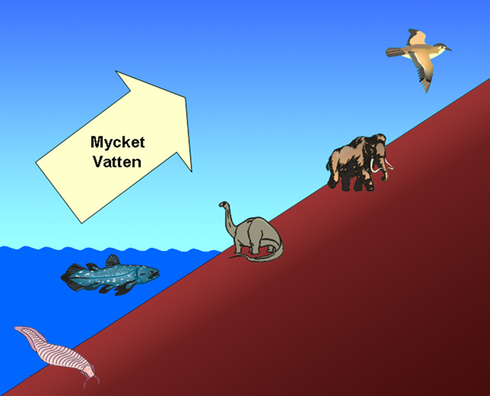


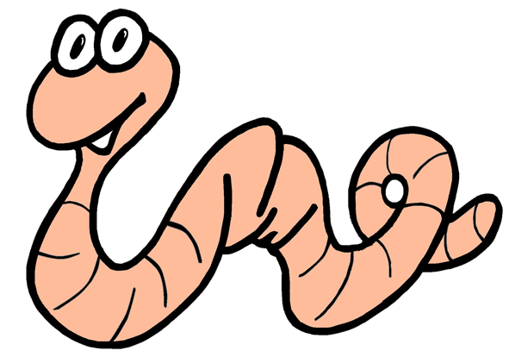
Fossil ordning
Uniformistisk modell
Evolution
I vilken ordning
begravs djuren?
Betyder det att
Masken är äldre än bävern?
Masken är förfader till bävern?
Katastrofistisk modell
Ekozoner
Mobilitet
Densitet/Sfäricitet
Intelligens

Slide 13
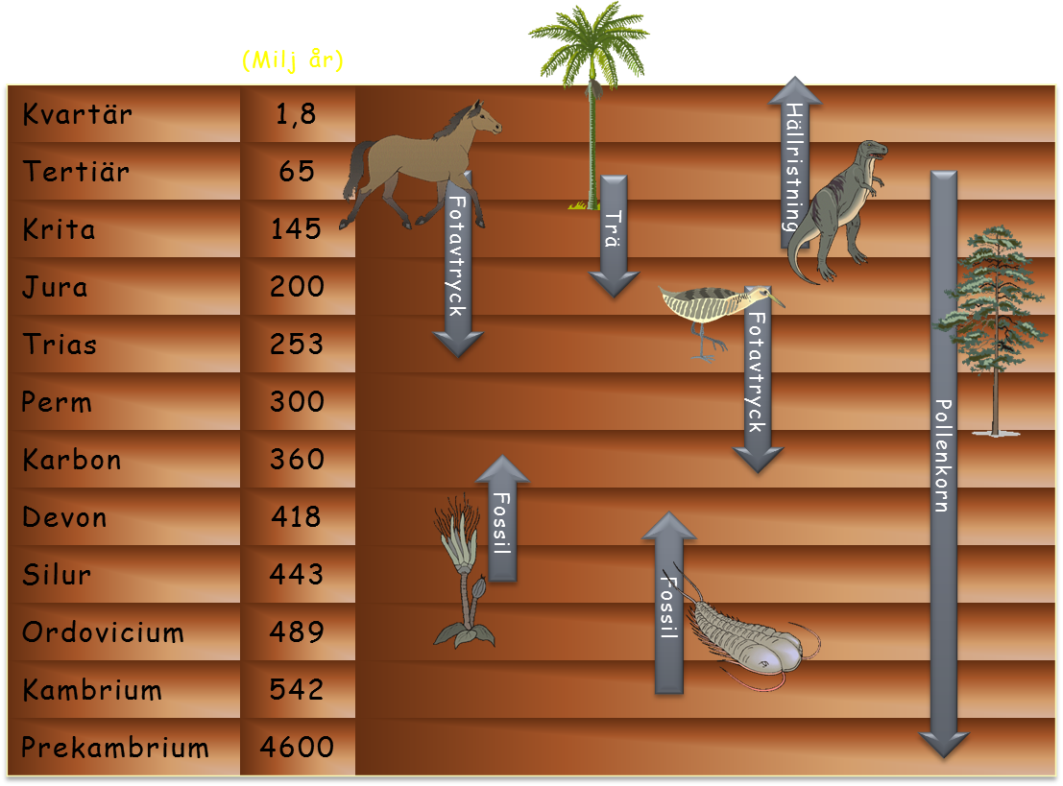
Felplacerade fossil
Notes:
Ofta är det inte enstaka fossil som ligger fel utan mängder
ÖK:
Evolutionistiska förklaringar:
Fossil hittas i ett för gammalt lager: Sprickor, Begravning i grottor och kärr
Fossil hittas i ett för ungt lager: Erosion och återbegravning
Fossil hittas över yngre fossil: Överskjutningar
Generellt: Omklassning av organismer eller lager
Häst, Sjölilja, Palm, Fågel, Dino, Trilobit, Tall

Slide 14
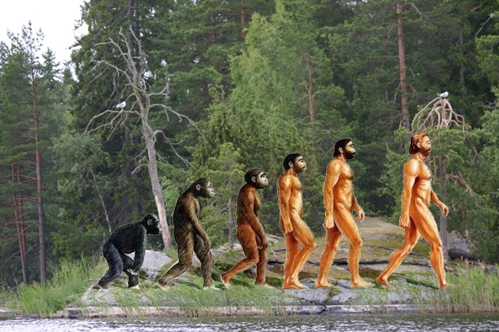
Från apa till människa?
Notes:
Evolutionslärans ikon #1

Slide 15
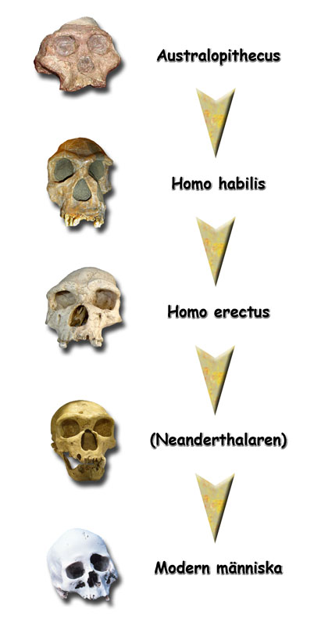
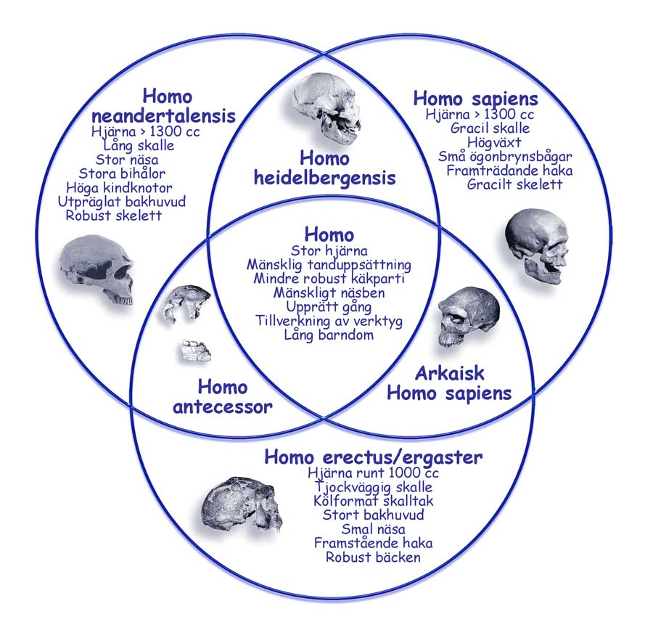
Människans föregångare?
Människoapor (apmänniskor) är:
Apor uppgraderade till människor
Människor nedgraderade till apor
Misstag eller bedrägerier
Notes:
Neanderthalaren inom parentes eftersom en del menar att hon var vår kusin, inte förfader.
Vid en förutsättningslös analys visar sig alla fynd vara antingen 100% människor eller 100% apor.
Ingen sekvens från apor till människor, men väsentlig variation inom båda grupperna.
Homo habilis:
Taxonomisk förvirring
Slaskhink, dit man slänger ben som inte passar någon annanstans.
”Uppfunnen” för att täcka gapet mellan Australopitheciner och Erectus(?)
De evolutionistiska argument som gör vissa till apmänniskor är tex:
1. Hjärnvolym.
Erectus hade visserligen mindre snittvolym (973 cc) än dagens människa (1350), men hela Erectus variation (727-1251 cc) ryms inom den normala variationen (700-2200 cc) idag. (Extremfall undantagna tex Homo Floresiensis (380 cc).)
Neanderthalaren hade större snittvolym (1485 cc) än dagens människa (1350 cc).
Australopithecus afarensis hade betydligt mindre snittvolym (470 cc).
Hjärnans arkitektur, inte volym, är kopplad till intelligens.
2. Stora ögonbrynsbågar, sluttande panna, tänder
Alla dessa egenskaper finns dock hos normala människor idag.
Skillnaden mellan då och nu är inte större än skillnaden mellan kontinenter idag.
Olikheter mellan människor beror på:
Diet (tänder påverkas samt ben via vitamintillskott)
Miljö (inkl träning)
Sjukdomar
Större genetisk variation förut (Bibeln)
Längre livslängd (Bibeln)
ÖK:
3. Bipedalism
4 Lagerföljd
Man tolkar djupet man gör ett fynd som ett mått på åldern.
Många motsättningar. Mer aplika fynd ligger över mer människolika och vice versa.

Slide 16
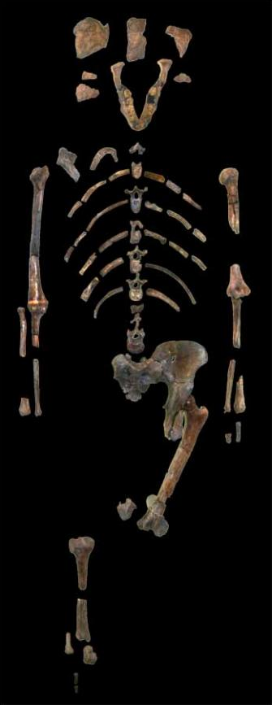
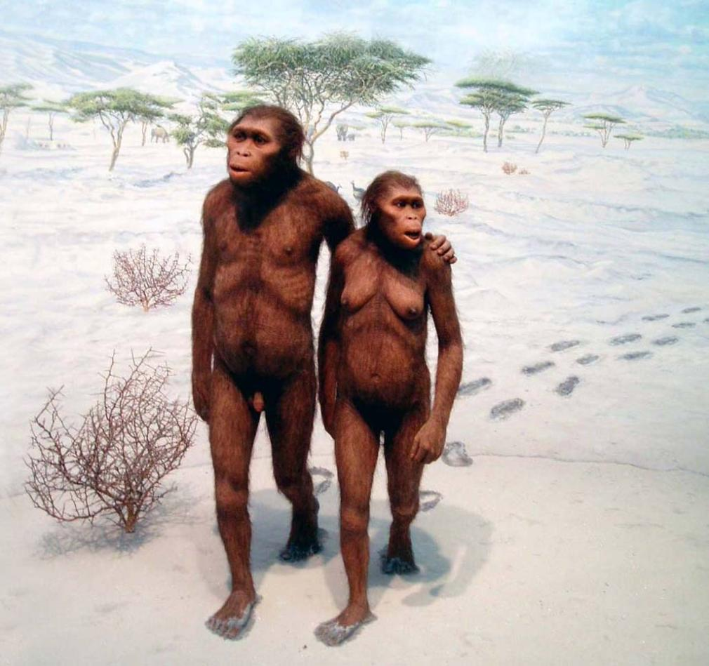
Lucy
Australo-pithecus
afarensis
Från American Museum of Natural History, New York
Notes:
Lucy är ett exemplar av Australopithecus afarensis. 45% av skelettet hittades i Hadar, Etiopien, 1974, av Don Johanson, och ansett som 3,2 Mår gammal.
Lucy var sannolikt knog-gående regnskogs-schimpans. Hon kan haft möjlighet till icke-mänsklig bipedal gång, vilket inte gör henne till en mellanform. Egenskapen finns hos andra apor, som inte antas som hominider.
Dessutom visar en studie från 1995 att bäckenet sannolikt var för trångt => Lucy var troligen en hane, en Luke.
ÖK:
1978 hittades fotavtryck (av Mary Laekey) i vulkanisk aska av tre upprättgående varelser i Laetoli (i Tanzania) ansedda som 3,6-3,8 Mår gamla (en gick i en annans fotspår). De var mycket människolika men man trodde inte på människor för så länge sedan. Därför tolkades de som A.afarensis och hon blev den upprättgående apan.

Slide 17
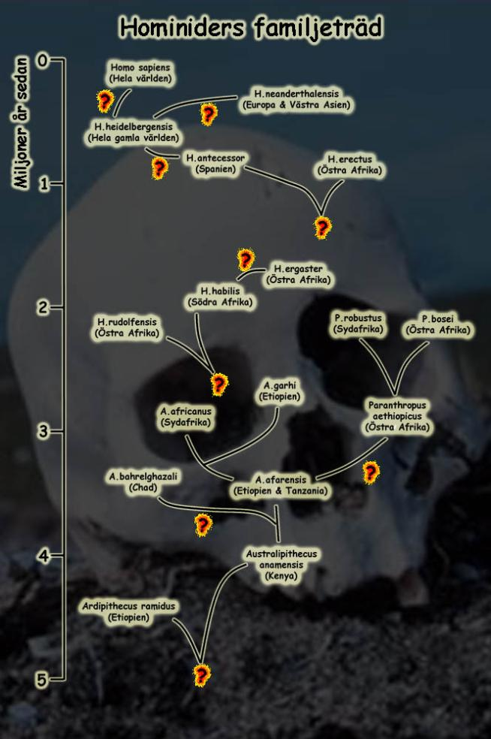
Människans släktträd?
Från
Scientific American
Januari 2000
Notes:
Antagandet om vårt släktskap med aporna gjordes långt innan några fossila bevis fanns (av bla Huxley).
Senare fossil sorterades bara in i en redan existerande ram.
Den klassiska bilden av mänsklig evolution är helt och hållet en mänsklig uppfinning.
Ingen konsensus bland forskare.
Frågan är inte om fossilen bevisar människans utveckling utan vems fossil som gör det.

